Slide 1



BÀI THUYẾT TRÌNH
Nhóm 3

Slide 2


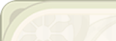







CÁC THÀNH VIÊN TRONG NHÓM
- Phan Gia Huy
Leader mẫu mực của Team, ông hoàng youtube
- Nguyễn Ngọc Minh Tâm
Tôi đứng xem, tôi cổ vũ
- Nguyễn Văn Thành Tiến
Cảm ơn vì đã đến, cảm ơn vì đã cook

Slide 3










Hololive là gì ?
Travel Guide
Hololive
Vtuber
Hololive là gì?
- Hololive: Được thiết kế để hỗ trợ sự phát triển và thành công của VTubers trên toàn thế giới.
- Đội ngũ nghệ sĩ: Gồm các tài năng đa dạng từ nhiều quốc gia, tạo ra nền tảng độc đáo.
Nghệ sĩ Hololive
Sáng tạo giải trí: Nghệ sĩ Hololive nổi tiếng với khả năng sáng tạo và độ tương tác sâu sắc với cộng đồng.
Hololive Shop
Cart
Login/register
Checkout

Slide 4


Vtuber
Travel Guide
Hololive
Vtuber
Ý tưởng Vtuber
Nhân vật ảo: Sử dụng nhân vật ảo để tương tác trực tiếp với khán giả.
Phương tiện truyền thông: Livestream, video, và sự tương tác trực tiếp, tạo ra trải nghiệm độc đáo.
Mô hình kinh doanh Vtuber
Diversification of Income: Thu nhập từ nhiều nguồn như quảng cáo, tài trợ, và sản phẩm liên quan.
Hololive Shop
Cart
Login/register
Checkout

Slide 5

Hololive Shop
Travel Guide
Hololive
Vtuber
Giới Thiệu Hololive Shop
Nền tảng mua sắm chính thức: Hololive Shop là nơi duy nhất để mua các sản phẩm chính thức từ Hololive.
Sản phẩm đa dạng: Áo, bút, sách, hình ảnh và nhiều sản phẩm khác liên quan đến VTubers.
Sản Phẩm Hololive Shop
Official Merchandise: Chất lượng cao và thiết kế độc đáo.
Limited Edition Items: Các sản phẩm giới hạn tạo ra giá trị đặc biệt cho người hâm mộ.
Hololive Shop
Cart
Login/register
Checkout

Slide 6









Các chức năng trong web
Register/Login
Cart (giỏ hàng)
Thanh Toán
Search (Tìm kiếm)
Cho phép người dùng tạo tài khoản hoặc dùng tài khoản đã có để đăng nhập vào trang web
Cho phép người dùng xem các sản phẩm mà mình đã thêm vào giỏ hàng
Cho phép người dùng Thanh toán các sản phẩm đang có trong giỏ hàng
Cho phép người dùng tìm kiếm sản phẩm theo tên hoặc theo danh mục

Slide 7




Các chức năng của Admin
Edit Catetory
Add Catetory
Delete Catetory

Slide 8
Các chức năng của Admin
Edit Products (Admin)
Add Products (Admin)
Delete Products (Admin)

Slide 9

Cart
Travel Guide
Hololive
Vtuber
Thêm vào giỏ hàng: Người dùng có thể xem danh sách sản phẩm và chọn "Thêm vào giỏ hàng" để đưa sản phẩm vào giỏ hàng. Số lượng sản phẩm và tổng giá tiền sẽ được cập nhật tự động.
Xóa sản phẩm: Người dùng có thể xóa bất kỳ sản phẩm nào khỏi giỏ hàng. Giá tiền và số lượng sản phẩm sẽ được cập nhật tự động sau khi xóa.
Cập nhật số lượng: Người dùng có thể thay đổi số lượng của sản phẩm trong giỏ hàng. Giá tiền và tổng số lượng sản phẩm sẽ được cập nhật tự động.
.
Hololive Shop
Cart
Login/register
Checkout

Slide 10

Login/register
Travel Guide
Hololive
Vtuber
Đăng ký:
Người dùng có thể tạo tài khoản mới bằng cách cung cấp thông tin cá nhân như tên, địa chỉ email và mật khẩu. Thông tin này sẽ được lưu trữ trong cơ sở dữ liệu để sử dụng cho các lần đăng nhập sau.
Đăng nhập:
Người dùng đã đăng ký có thể đăng nhập vào tài khoản của mình bằng cách nhập địa chỉ email và mật khẩu đã đăng ký trước đó. Hệ thống sẽ xác thực thông tin và cho phép người dùng truy cập vào các chức năng khác.
Hololive Shop
Cart
Login/register
Checkout

Slide 11

Check out
Travel Guide
Hololive
Vtuber
Đặt Hàng
Người dùng sau khi chọn sản phẩm và điều chỉnh giỏ hàng có thể chọn tùy chọn "Đặt Hàng" để tiến đến quá trình thanh toán.
Thông tin về địa chỉ giao hàng và phương thức thanh toán sẽ được yêu cầu từ người dùng.
Check Out
Sau khi thanh toán thành công, người dùng sẽ chuyển đến trang "Check Out" để xem lại đơn hàng và thông tin liên quan trước khi hoàn tất quá trình mua sắm.
Một email xác nhận đơn hàng cùng với thông tin chi tiết sẽ được gửi đến người dùng, làm bước cuối cùng của quy trình mua sắm.
Hololive Shop
Cart
Login/register
Checkout

Slide 12


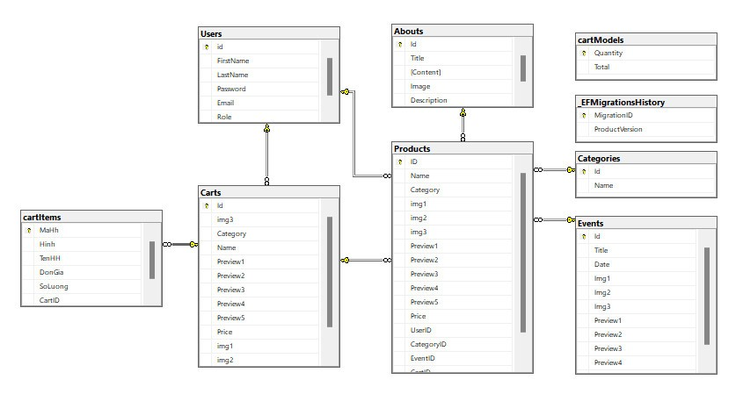
Relationships
Visit soon!
Visit soon!

Slide 13
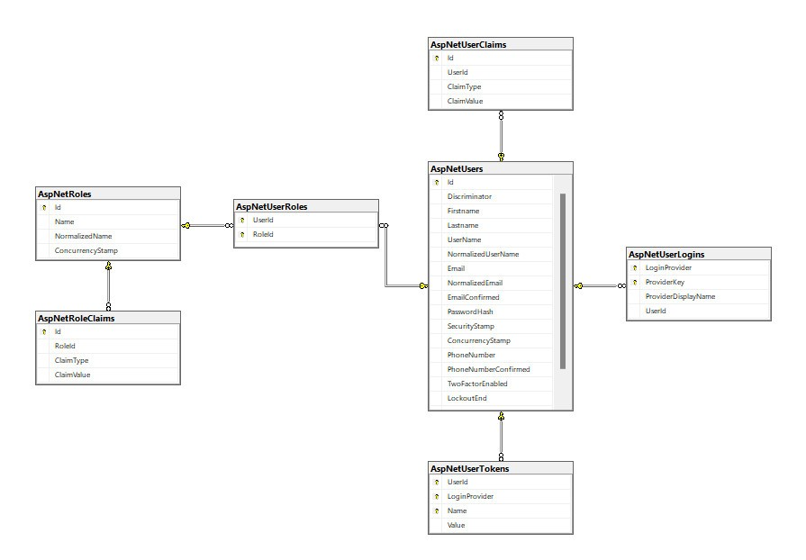
Relationships (asp.net core identity )
Visit soon!
Visit soon!

Slide 14

Thank you for listening
Visit soon!
Visit soon!

